Slide 1
RESPIRABILNA KRZEMIONKA KRYSTALICZNA – WPROWADZENIE OGÓLNE

Slide 2
UWAGA
Niniejsza prezentacja szkoleniowa ma charakter doradczy i zawiera treści informacyjne. Przedstawione w niej informacje nie stanowią norm ani przepisów. Nie tworzą one także nowych zobowiązań ani nie zmieniają zobowiązań już istniejących, wynikających z przepisów i polityki zdrowotnej.
Notes:
INFORMACJA O DOZWOLONYM UŻYTKU: Niniejszy dokument może zawierać materiały chronione prawami autorskimi, których użycie nie zawsze zostało konkretnie zatwierdzone przez właściciela praw autorskich. Materiały takie są przez nas udostępniane w ramach naszych działań nad poprawą zrozumienia zagrożeń związanych z respirabilną krzemionką krystaliczną (RKK).

Slide 3
WSTĘP (DLA INSTRUKTORA)
NEPSI przygotował zestaw materiałów edukacyjnych do wykorzystania na etapie szkoleniowym procesu wdrażania Dobrych praktyk NEPSI.
Każda z prezentacji szkoleniowych omawia temat istotny dla pracowników wszystkich branż stosujących materiały zawierające krzemionkę krystaliczną. Prezentacje zawierają informacje o związanych z danym tematem zagrożeniach wynikających z narażenia na pył, jak również dobre praktyki i dostępne środki umożliwiające ograniczanie tych zagrożeń. Szkolenie ma na celu zapewnienie informacji i wiedzy pracownikom, aby mogli skutecznie stosować środki kontroli i ograniczać narażenie na respirabilną krzemionkę krystaliczną (RKK) w miejscu pracy.
Zgodnie z potrzebami prosimy uzupełnić tę prezentację o dodatkowe informacje na pustych slajdach i w polach tekstowych do tego przeznaczonych.

Slide 4
WSTĘP
Zdobycie wiedzy na temat tego, jak się chronić przez zagrożeniami związanymi z pracą, to priorytet.
Niniejsze szkolenie pozwala zdobyć wiedzę na temat:
Miejsc występowania krzemionki krystalicznej
Działań wytwarzających respirabilną krzemionkę krystaliczną (RKK)
Zagrożeń związanych z RKK
Sposobów kontroli RKK w miejscu pracy
Notes:
Nadmierne narażenie na respirabilną krzemionkę krystaliczną (RKK) może w długiej perspektywie prowadzić do poważnych problemów zdrowotnych pracowników. Z tego powodu ważne jest, by wszyscy pracownicy znali dobre praktyki, które ograniczają lub eliminują narażenie na pył krzemionki.
Niniejsze szkolenie zawiera podstawowe informacje dotyczące respirabilnej krzemionki krystalicznej (RKK).

Slide 5
MIEJSCA WYSTĘPOWANIA KRZEMIONKI KRYSTALICZNEJ
Krzemionka krystaliczna, w postaci kwarcu mineralnego, występuje w kilku materiałach, jak np.:
Kwarcyt: Ponad 95%
Piasek: Ponad 90%
Piaskowiec: Ponad 90%
Krzemień: Ponad 90%
Żwir: Ponad 80%
Łupek ilasty: 40-60%
Łupek: do 40%

Slide 6
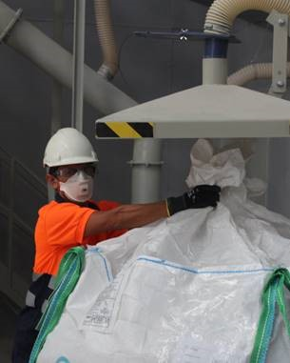
PROCESY WYTWARZAJĄCE PYŁ
Gdy materiały zawierające krzemionkę krystaliczną poddawane są procesom przemysłowym o wysokim zużyciu energii, wytwarzany jest drobny pył, który unosi się w powietrzu, zwany respirabilną krzemionką krystaliczną (RKK). Procesy te obejmują:
Czyszczenie
Transport
Pakowanie w worki
Pakowanie
Kruszenie
Mielenie
Suszenie
Kształtowanie
Mieszanie
Cięcie
Piłowanie
Wiercenie (lista nie jest wyczerpująca)

Slide 7
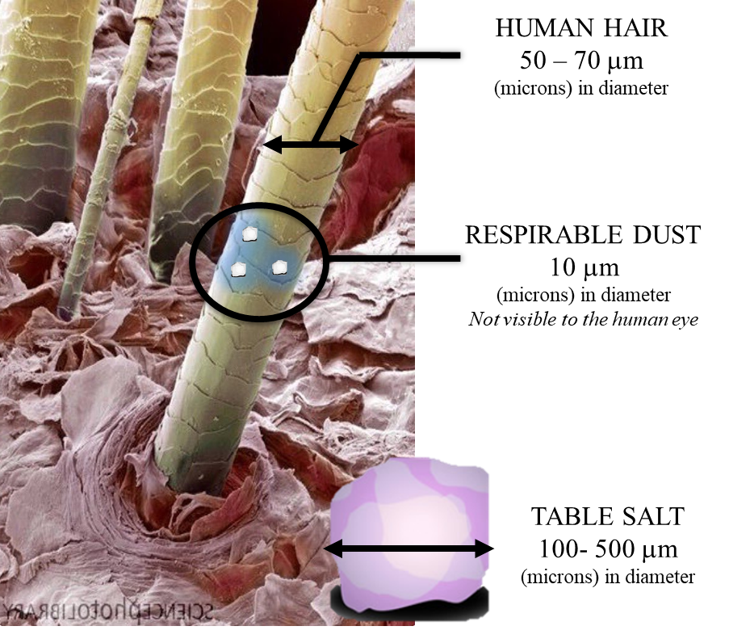
KRZEMIONKA — ZAGROŻENIE
DLA ZDROWIA
Gdy materiały zawierające krzemionkę krystaliczną poddawane są procesom o wysokim zużyciu energii (jak np. piłowanie lub wiercenie), uwalniane są cząsteczki w postaci bardzo drobnego pyłu respirabilnego, który nawet w wysokim stężeniu jest niewidoczny gołym okiem.
RKK stanowi poważne zagrożenie dla zdrowia pracowników.

Slide 8
RKK I KRZEMICA
Stwierdzono, że częste i nadmierne narażenie na RKK (zazwyczaj przez wiele lat) powoduje krzemicę i raka płuc:
Krzemica rozwija się w wyniku wdychania do płuc drobnych cząsteczek pyłu, które prowadzą do przewlekłych problemów z oddychaniem w późniejszych etapach życia, a w niektórych przypadkach do śmierci.
Istnieją trzy różne stadia krzemicy, od „zwykłej krzemicy” po „postępującą włóknicę zmasowaną”.
Badania epidemiologiczne wykazują, że częstotliwość zachorowania na raka płuc wzrosła w szczególności u pracowników z krzemicą.
Zdrowe płuca
Płuca z postępującą włóknicą zmasowaną

Slide 9
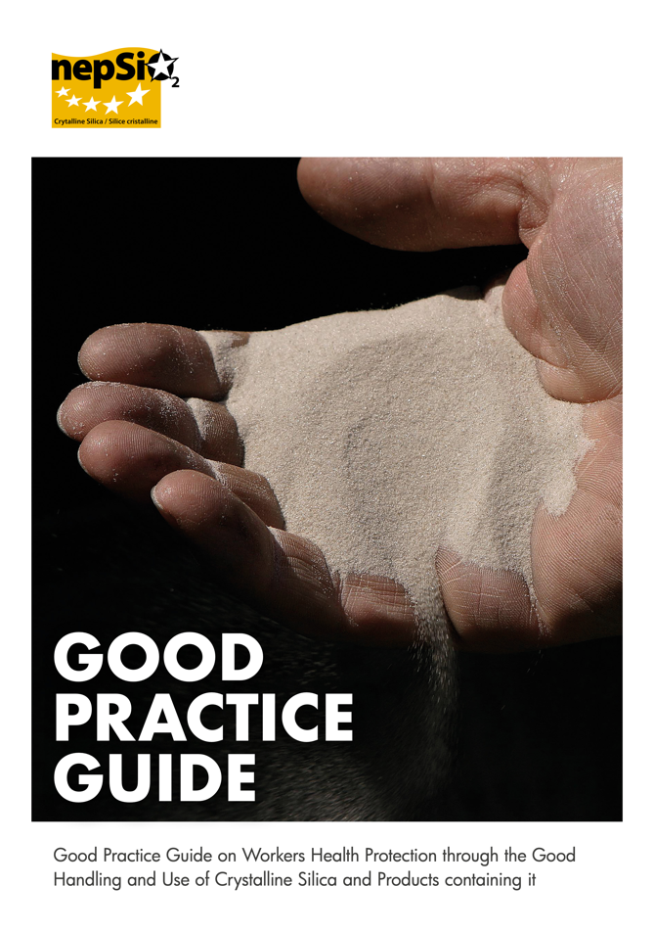
OGRANICZANIE NARAŻENIA NA RKK
Stosowanie środków kontrolnych i dobrych praktyk pozwala całkowicie zapobiec wystąpieniu ryzyka zachorowania na chorobę płuc.
Przestrzegamy Dobrych praktyk NEPSI, które obejmują cztery główne kroki:
Ocena ryzyka: Ocena ryzyka narażenia na pył
Kontrola: Decydowanie, jak kontrolować narażenie na pył i zapobiegać mu
Monitorowanie: Monitorowanie skuteczności środków kontrolnych
Edukacja: Zapewnianie informacji, instruktażu i szkoleń
NEPSI to skrót od „European Network for Silica” (Europejska Sieć Krzemionki), która została utworzona przez branżowe stowarzyszenia pracowników i pracodawców po podpisaniu w ramach dialogu społecznego „Umowy dotyczącej ochrony zdrowia pracowników poprzez prawidłowe obchodzenie się i użytkowanie krzemionki krystalicznej i produktów, które ją zawierają”.

Slide 10

METODY KONTROLI PYŁU
DOBRA HIGIENA / SPRZĄTANIE
Pranie odzieży roboczej i odkurzanie pyłu wytwarzanego w procesach zapobiegają gromadzeniu się pyłu z biegiem czasu – czyste miejsce pracy jest bezpieczne.
WODA
Mokre procesy zapobiegają unoszeniu się pyłu w powietrze, gdyż woda wychwytuje jego cząsteczki.
Istnieje pięć głównych metod kontroli pyłu, które używane są do kontroli RKK i stanowią część Dobrych praktyk NEPSI.
SPRZĘT OCHRONNY
ŚOI (np. maski) chronią pracowników przed pyłem, gdy wszystkie inne środki kontroli nie zapewniają wystarczającej kontroli ryzyka związanego z narażeniem.
ZAMKNIĘTA PRZESTRZEŃ
Prowadzenie procesów wytwarzających RKK w szczelnym środowisku zapobiega narażeniu na pył u źródła.
ODPYLANIE/WENTYLACJA
Wychwytywanie RKK u źródła, zanim zostaniemy na nią narażeni, i zastępowanie zanieczyszczonego powietrza czystym powietrzem.

Slide 11
STOSOWANE PRZEZ NAS ŚRODKI OCHRONY PRZED RKK
Miejsce dla instruktora na dodanie informacji o środkach ochrony, jakie muszą być stosowane przez pracowników w tym zakładzie (np. włączanie systemów wentylacyjnych, stosowanie ŚOI itp.)
*Weź pod uwagę dodanie zdjęć*

Slide 12
WNIOSKI
RKK stanowi ryzyko zawodowe, które może prowadzić do zmieniających życie problemów zdrowotnych, takich jak krzemica i rak płuc. Pamiętaj:
RKK stanowi poważne zagrożenie dla zdrowia pracowników
Stosowanie odpowiednich środków kontrolnych pozwala całkowicie zapobiegać występowaniu zagrożeń związanych z narażeniem na nią
Środki kontrolne muszą być obecne, utrzymywane i stosowane w miejscu pracy
Miejsce dla instruktora na wnioski dotyczącego konkretnego kontekstu

Slide 13
PUSTY SLAJD
Wykorzystaj ten slajd do utworzenia własnego materiału szkoleniowego, dotyczący konkretnego miejsca pracy lub kontekstu.
Aby zmienić obraz, kliknij prawym przyciskiem myszy > zmień obraz > z pliku.
Aby utworzyć więcej slajdów, kliknij „Nowy slajd” na zakładce powyżej.

Slide 14
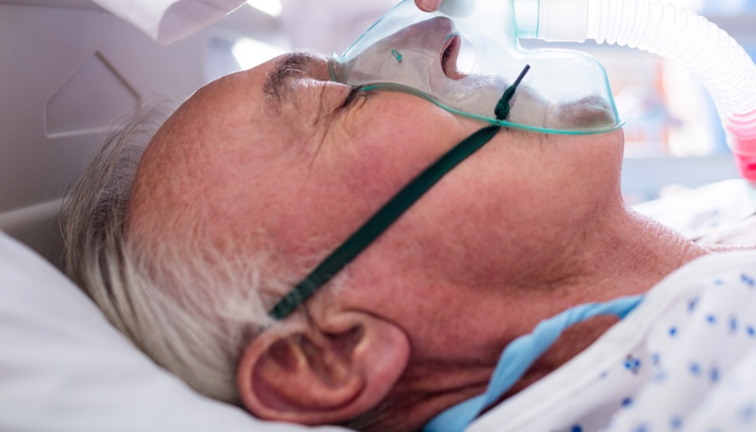

PAMIĘTAJ
Długoterminowe narażenie na wysoki poziom RKK może powodować ciężką chorobę płuc.
Ważne jest, byśmy każdego dnia chronili się przed narażeniem na pył zawieszony w powietrzu.
Stosując dzisiaj dobre praktyki, chronimy swoje przyszłe zdrowie.
Jak spędzisz swoją emeryturę?

Slide 15
DODATKOWE MATERIAŁY SZKOLENIOWE
Karty zadań NEPSI
Przewodnik dobrych praktyk NEPSI
Przewodnik NEPSI dla małych i średnich przedsiębiorstw
Więcej materiałów szkoleniowych na temat RKK znajdziesz na Platformie e-szkoleniowej NEPSI na stronie training.nepsi.eu

